Slide 1
臺南市109學年度 國中生志願選填試探與輔導知能研習
「學校適性輔導實務分享」
臺南市立大橋國中 蔡幸君老師
2020/11/27

Slide 2
寫在前面~
如何選填志願
(表面問題)
個人生涯發展
(核心議題)
★ 教育制度(學制進路)
★ 多元入學管道
★ 重要日程
★ 學校類型/位置
★ 選填策略
- 志願序/超額比序項目
- 個別序位區間
- 選填人次
- 志願分發方式
★ 自我認識與瞭解
個性特質 / 價值觀 /
能力 / 性向 / 興趣 /
健康狀況 / 生活型態
★ 家庭因素
家人期望 / 經濟條件
★ 未來發展趨勢
科系願景 (升學/就業)
★ 生涯目標 (夢想/際遇)
自我評估

Slide 3
臺南區高中職免試入學志願選填輔導期程
【會考】
5/15.16
1月 4月 6月中
準備 階段
(三上)
第一次
模擬
志願選填
第一次
適性 輔導
第二次
模擬
志願選填
第二次
適性 輔導
正式 志願 選填
【三年級上學期志願選填前置準備】
協助親師生充實對教育制度(學制進路)、多元入學管道、重要日程、學校類型、適性輔導概念的了解
協助學生統整國中階段之生涯探索資料（生涯輔導紀錄手冊p16~18）（下學期p19~20）
初步了解學生進路選擇意向（促進親子溝通）
提供學生免試入學校系資訊進行紙上試填

Slide 4
生涯輔導課程規劃（列舉）
七年級 | 八年級 | 九年級
自我探索 | 職涯初探 | 生涯統整/選擇
認識與探索個人 特質/能力/興趣 時間管理/學習風格 家族職業樹 生涯夢想 | 職業世界探索 職群介紹 性向/興趣測驗 價值觀 工作價值觀 學習/讀書計畫 | 何倫生涯類型 台灣學制 臺南區學校科系介紹 生涯資料彙整 選校平衡單 多元入學Q＆A 志願選填策略

Slide 5
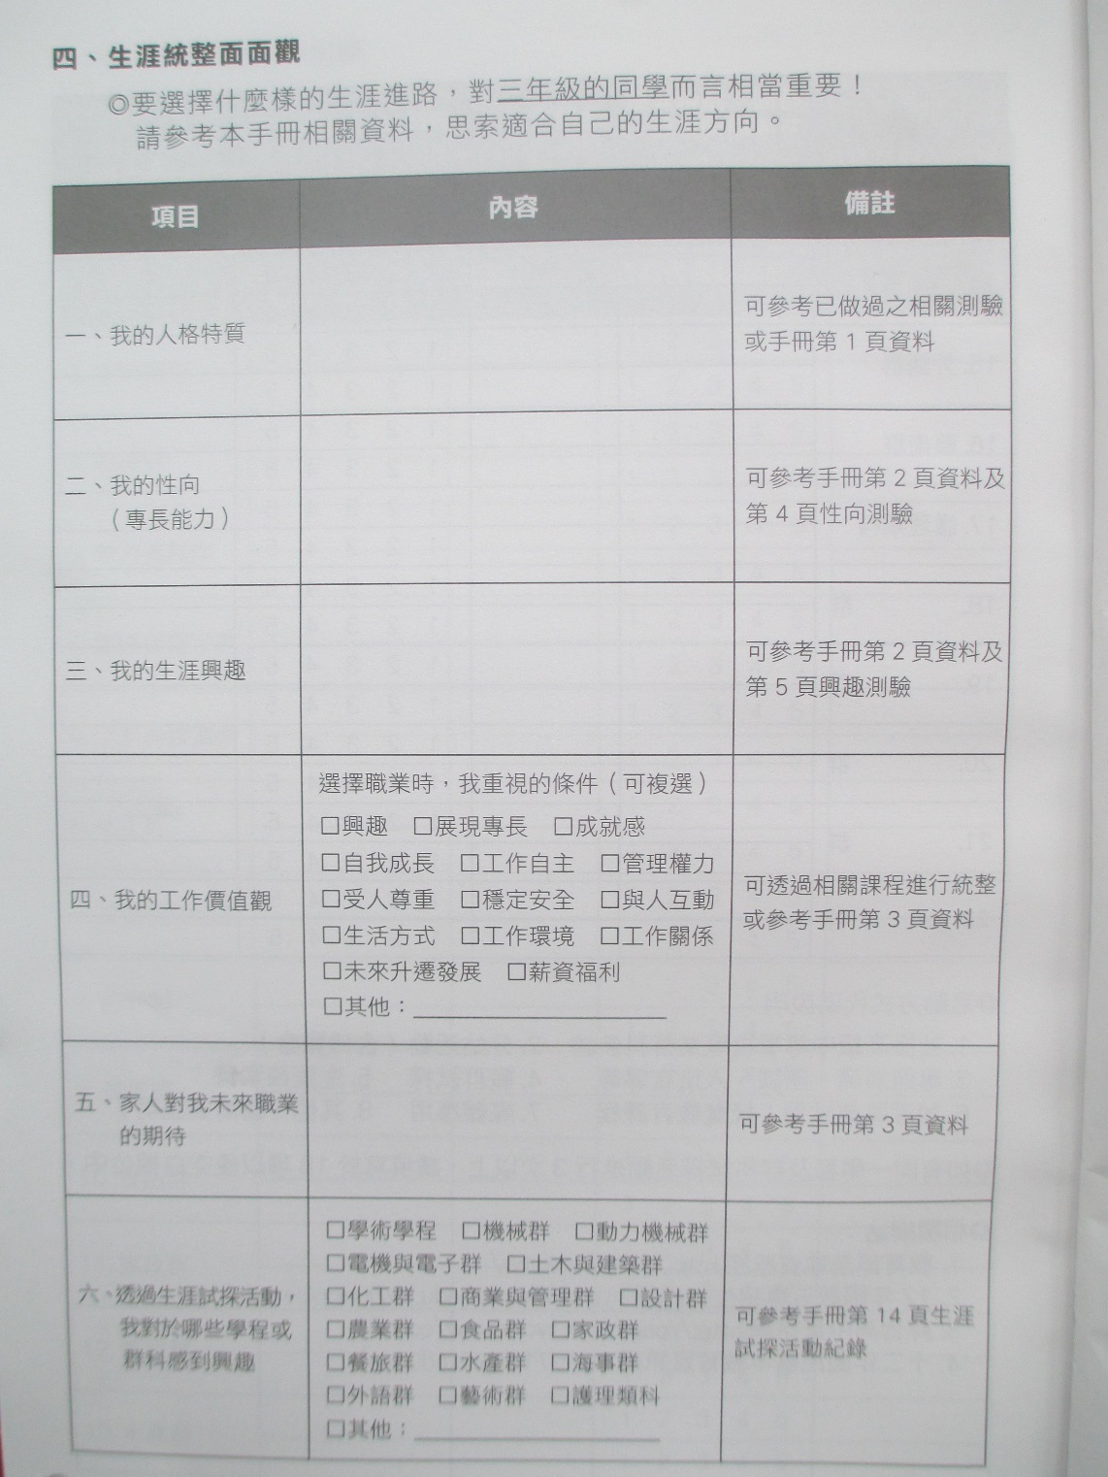
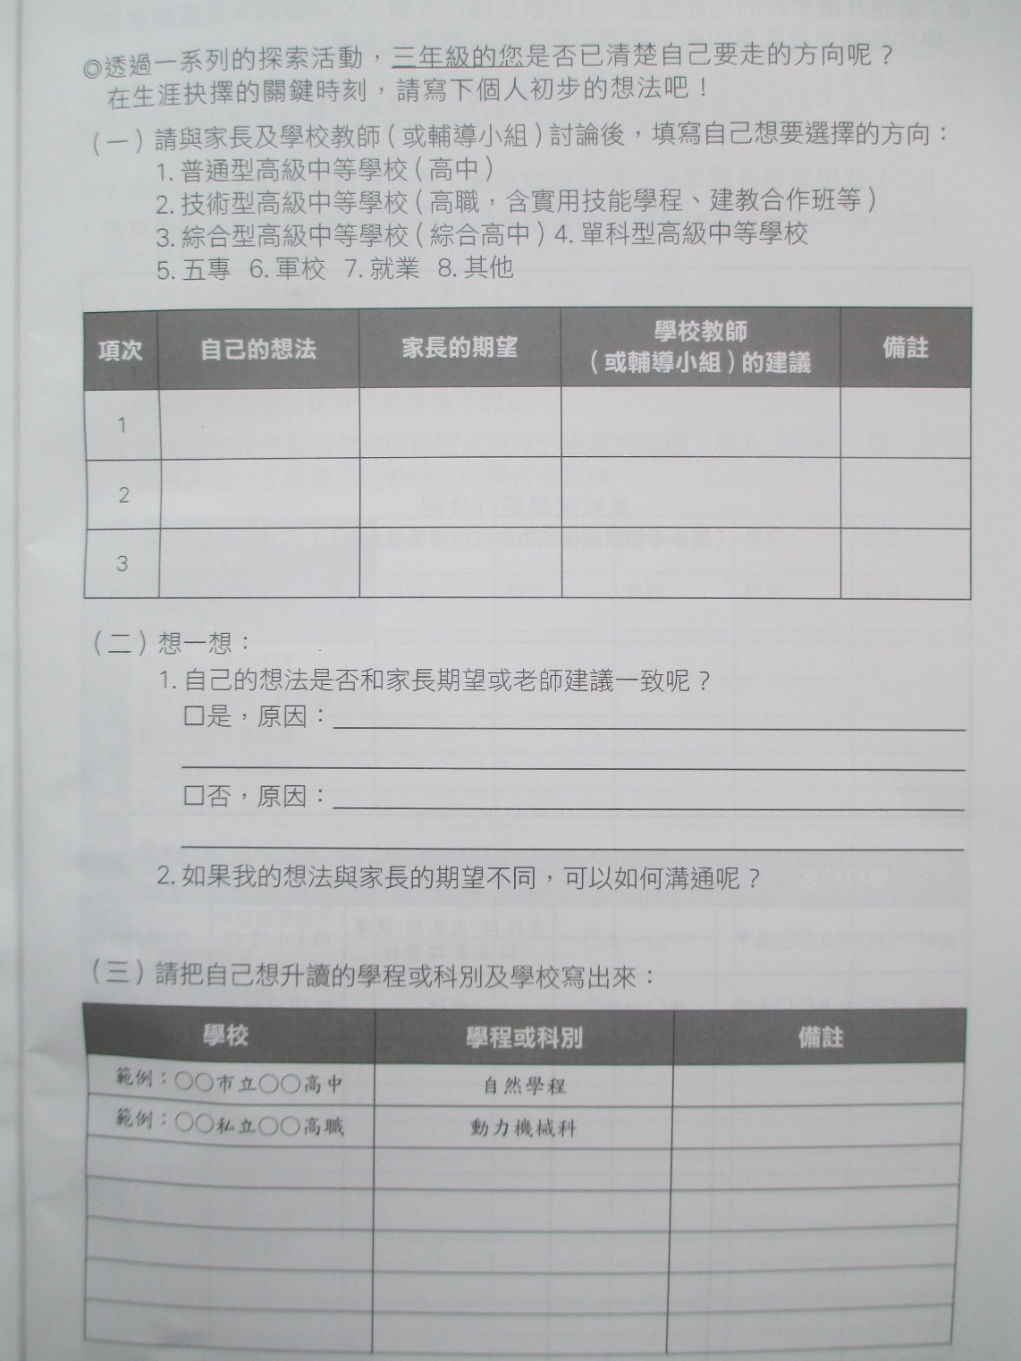
生涯統整面面觀 第16~18頁 第19~20頁

Slide 6
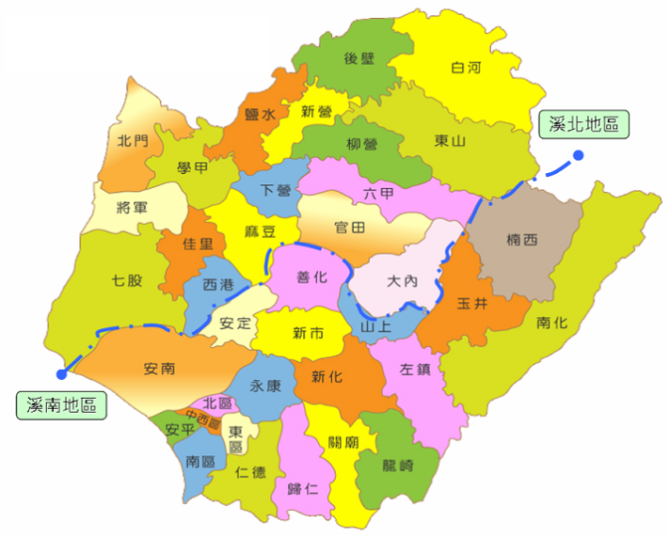
臺南市公立高中分佈圖
後壁高中
新營高中
南科實中
善化高中
北門高中
南大附中/
進修學校
大灣高中
永仁高中
臺南二中
土城高中
臺南女中
家齊高中
新化高中
新豐高中/進修學校
臺南一中/進修學校
南寧高中

Slide 7
臺南市私立高中分佈圖
南光高中
興國高中
明達高中
黎明高中
鳳和高中
新榮高中
/進修學校
港明高中
瀛海高中
崑山高中
/進修部
聖功女中
長榮高中 光華高中
長榮女中 德光高中
慈濟高中
六信高中/進修學校

Slide 8
臺南市公立高職分佈圖
白河商工
新營高工/進修學校
曾文家商
曾文農工
北門農工/進修學校
台南高工/進修學校
玉井工商
新化高工/進修學校
台南海事
台南高商/進修學校
成大附工進修學校

Slide 9
臺南市私立高職分佈圖
育德工家/進修學校
陽明工商/進修學校
南英商工/
進修學校
慈幼工商/進修學校
亞洲餐旅/
進修學校

Slide 10
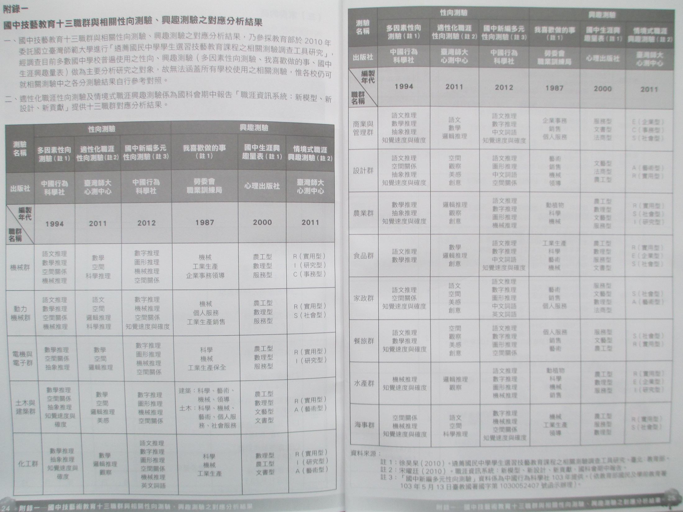
附錄一
性向測驗及興趣測驗對應分析表

Slide 12
109學年度高中職免試入學志願序(10分)
第一志願 學校群組 |  |  | 第二志願 學校群組 |  |  | 第三志願學校群組 |  |  | 第四志願 學校群組 |  |  | 第五志願 學校群組 |  |  | 其他志願序學校
10 |  |  | 9 |  |  | 8 |  |  | 7 |  |  | 6 |  |  | 5
1-1 | 1-2 | 1-3 | 2-1 | 2-2 | 2-3 | 3-1 | 3-2 | 3-3 | 4-1 | 4-2 | 4-3 | 5-1 | 5-2 | 5-3 | 一校 一科系

Slide 13
範例

Slide 14
臺南區高中職免試入學志願選填輔導期程
【會考】
5/15.16
1月 4月 6月中
準備 階段
(三上)
第一次
模擬
志願選填
第一次
適性 輔導
第二次
模擬
志願選填
第二次
適性 輔導
正式 志願 選填
【模擬志願選填前之輔導重點】
提醒學生及家長注意選填時間，勿錯過
線上選填系統操作說明(註冊組)
發還個人紙上選填紙本給學生本人參考
鼓勵學生與家長溝通，亦請家長關心孩子選填狀況
針對有需求的學生，提供生涯諮詢與輔導
確認學生線上志願選填進度，並視狀況再次提醒
提醒學生勿忘個人登入的帳號及密碼

Slide 15
臺南區高中職免試入學志願選填輔導期程
【會考】
5/15.16
1月 4月 6月中
準備 階段
(三上)
第一次
模擬
志願選填
第一次
適性 輔導
第二次
模擬
志願選填
第二次
適性 輔導
正式 志願 選填
【第一次適性輔導輔導重點】
1月學生志願選填後，提供導師及輔導教師登錄權限，評估學生選填狀況篩選焦點學生（班級評估表）
3月教育局公布全市第一次選填結果
列印結果報表→校內志願選填輔導會議→轉知家長「學生選填結果」（簽名確認）
於課程向學生說明報表內容（學生自我評估）
提供生涯諮詢/輔導/小團體
進行第二次模擬志願選填紙上試填 （調整志願序）

Slide 16
篩選出需要幫助的學生
常見的選填狀況 （未進目標學校或落榜之因素）
未進行志願選填
不熟悉志願選填系統(操作有誤)
志願數太少
志願選填不合邏輯
志願選填方向模糊
期望目標與實際能力落差大
面對生涯選擇壓力大
與家長意見不同
其他

Slide 17
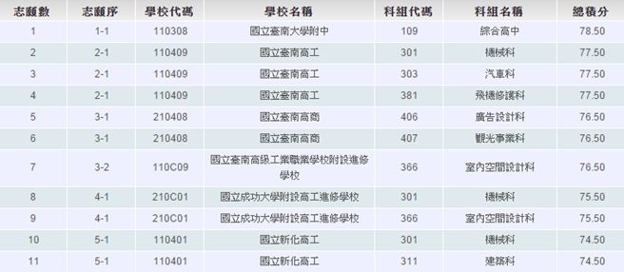
志願選填操作有誤

Slide 18
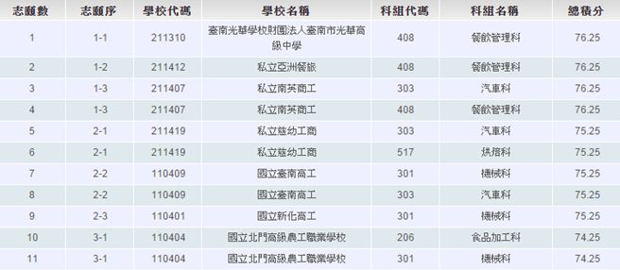
志願選填不合邏輯

Slide 19
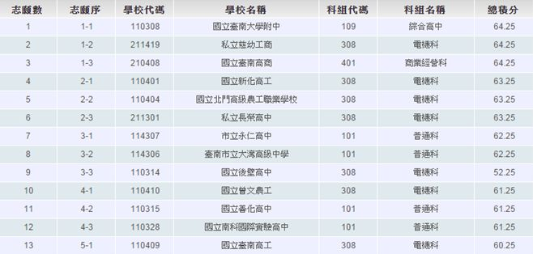
志願選填不合邏輯

Slide 20
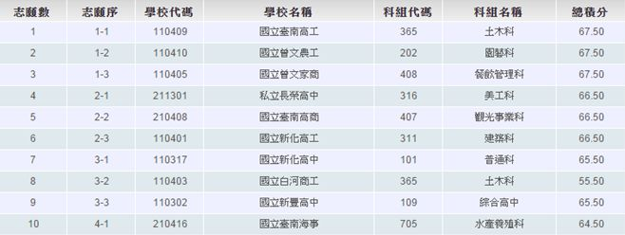
志願選填方向模糊

Slide 21
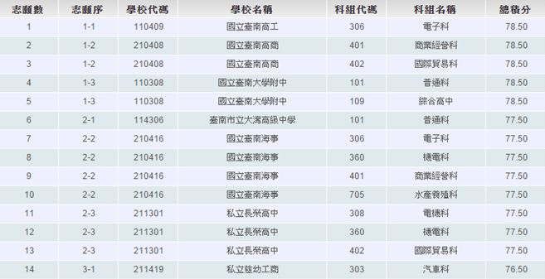
志願選填方向模糊
南工
南商
南大
大灣
台
南海事
長榮
慈幼

Slide 22
看得出邏輯嗎？

Slide 23
班級導師篩選評估表

Slide 24
輔導活動教師（課程用學生自評表）

Slide 25
臺南區高中職免試入學志願選填輔導期程
【會考】
5/15.16
1月 4月 6月中
準備 階段
(三上)
第一次
模擬
志願選填
第一次
適性 輔導
第二次
模擬
志願選填
第二次
適性 輔導
正式 志願 選填
【第二次適性輔導輔導重點】
5月教育局公布全市第二次選填結果
列印結果報表→轉知家長「學生選填結果」(簽名確認)
導師及輔導教師再次篩選焦點學生
提供生涯諮詢/輔導
於課程向學生說明「選填人次變化趨勢」、「個別序位區間查詢與運用」及「正式選填相關注意事項」
6月初會考成績網路查詢 (確認比序分數/調整志願序)
畢業典禮前：提醒正式選填日期、報名時程及續招

Slide 26
生涯適性輔導概念
對多元入學制度.進路.時程及管道等的瞭解
多面向的評估與考量
（不以單一或少數向度決定學生的未來）
接受學生生涯未定向的可能性
正向表述，並促進學生自我評估與親子溝通
運用輔導資源
生涯輔導紀錄手冊/專任與兼任輔導教師
各處室行政資源/高中職端資源/畢業校友
社區及社會相關資源

Slide 27
生涯適性輔導概念
反思自己的求學與生涯歷程
看見個別差異/沒有標準答案
沒有人可以完全複製別人的生涯歷程
培養學生「生涯發展的關鍵能力」
自我評估/決策考量/資訊運用/承擔結果/
保持對生涯的開放度與彈性
其他（真的選擇失誤，那又如何?）

Slide 28
臺南區高中職免試入學志願選填輔導期程
【會考】
5/15.16
1月 4月 6月中
準備 階段
(三上)
第一次
模擬
志願選填
第一次
適性 輔導
第二次
模擬
志願選填
第二次
適性 輔導
正式 志願 選填
【會考後~畢業前的志願選填焦點問題】
老師，我會考1A4B，可以進ОО學校嗎?
老師，我這樣填好不好，會不會落榜?
老師，什麼是「個別序位區間」?
老師，我要不要放棄實用技能班，等免試放榜?
老師，我五專優先免試沒上榜，該怎麼辦?
老師，我可以來學校填志願嗎?
老師，畢業後什麼時候要回學校報名繳費?

Slide 29
正式志願選填實務＆策略
基礎前置面 | 資訊數據面 | 實際執行面
探索與統整 | 分析與運用 | 抉擇與承擔
國中階段生涯課程及學生生涯探索資料統整 家長知悉「學生模擬兩次之選填結果」(簽名確認) 導師及輔導教師篩選焦點學生，並提供生涯諮詢/輔導 | 多元入學管道及重要時程 技職全攻略(106版) 教育局公布之全市學生選填結果數據(3月、5月) 選填人次概況 個別序位區間之查詢與運用(6月中) | 紙上試填、選填原則與正式選填相關注意事項 6月初會考成績網路查詢(確認總分及會考積點/調整志願序) 畢業前提醒正式選填日期、報名時程 高中職免試續招

Slide 30
志願選填原則及注意事項
確認志願選填序號無誤
1
2
3
4
5
6
7
8
9
10
同一學校第二次選填，視為不同志願序
越想要的學校填在越前面：「個人」
競爭力強的學校填在前面：「群體」
了解實際的分發方式（超額比序項目）
群體性意義 vs 個別化意義
參考個別序位區間，避免不合理的填法
填完整（夢想區、實際區、保險區）
前五志願群組學校，科系數量不限
其他（保障名額、特殊身分...）

Slide 31
高中職免試入學同分比序
(1) 總積分
(2) 志願序
(3) 國中教育會考總積分
(4) 多元學習表現總積分
(5) 國中教育會考總積點
(6) 會考加註標示
(7) 志願序內之學校序

Slide 32
教育局公佈臺南區學生選填結果
全市學生「第一次試填結果」3月公布
全市學生「第二次試填結果」5月公布
透過課程向學生說明：
1.個人選填結果報表內容
2.各校系選填人次概況
3.競爭激烈的校系有哪些
4.數據所代表的意思及參考運用

Slide 33
什麼是「個別序位區間」？
參加109學年度台南區免試入學將近有1萬6千名學生，學生可參考自己的比序分數排在什麼位置來進行志願選填個別序位區間採用的分數依據是：
比序項目 |  | 個別序位表 | 選填志願時出現
1.志願序 | 志願序 |  | 10
2.多元學習 表現 | 競賽成績 | 50
 | 獎勵紀錄
 | 社團參與
 | 服務學習
 | 體適能
3.就近入學 |  |  | 10
4.國中教育會考 |  | 30
總分：100分 |  | 80 | 20

Slide 34
學生：王大明 身分證字號：R123456789
個別序位之比率及累積人數區間：1.01
比 率 區 間： 2.36 ％～ 3.37 ％；
累積人數區間： 236 人～ 337 人。
(1)在77分中，目前學生在臺南區排序之比率區間為2.36％-3.37％。學生在台南市排名在236-337中。代表學生目前的分數（扣掉志願序及就近入學分數），最多輸給336人。
(2)若學生要追求理想志願，則可參考各志願之錄取人數，衡量自己其他項目的分數後，就可以推估錄取機率之高低。

Slide 35
6月中公佈「實際招生名額」
第二次模擬志願選填的結果報表上的各校招生名額會變動，因為有一些入學管道會在免試入學前放榜，所以，請注意！
教育局將於6月中公布本學年度高中職免試入學實際的招生名額，請以此人數為依據來推估。

Slide 36
一定要上榜vs落榜公式
三段式填法 | 排除落榜危機因子
「夢想區」 「實際區」 「保險區」 | 操作錯誤+不合邏輯+沒有現實感 = 落榜 落榜範例

Slide 37
志願選填重要事項
請不要完全仰賴區間預估的數字，因為誤差值一定存在，愈靠近區間數字代表錄取的機率愈高，但沒有人能保證你一定錄取，除非你的名次區間在很前面，沒有多少人贏過你。

Slide 38
志願選填重要事項
切記，填好1-1 1-2 1-3是重點把握志願序10分，評估好自己想進也能進的學校，再花點時間想想自己目前比較想要的發展方向，做一個讓自己比較沒有遺憾與後悔的選擇。

Slide 39
志願選填重要事項
把競爭人數很多的學校科系填在競爭人數很少的學校後面，易淪為無效志願，簡稱亂填，且又浪費志願序分數，請注意選填順序是否不合邏輯。

Slide 40
志願選填重要事項
區間排序狀況不理想的同學，務必腳踏實地的填志願，減少不切實際的想像，保險區要做足，最後一定要填幾個穩上的學校，以免落榜。

Slide 41
志願選填重要事項
生涯的發展很難說，人也是會改變的，就算真的選錯科系或是沒有進入自己理想的志願，也沒有那麼嚴重，還是有機會在不同階段轉換跑道的。只要你有自我提升的決心，讀哪所學校是其次，重點是你用什麼心態去學習。

Slide 42
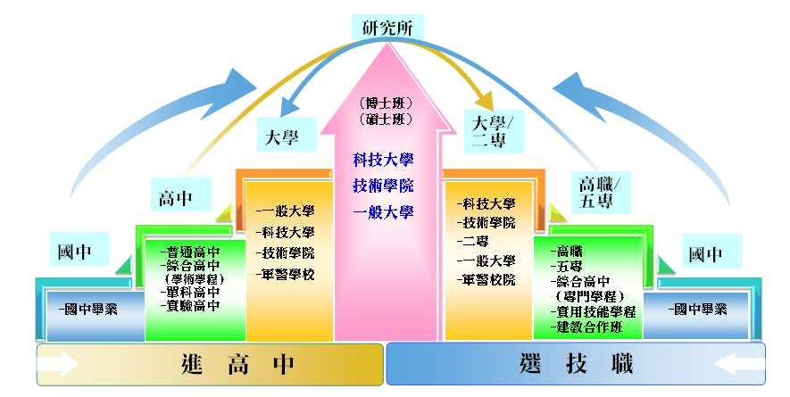
國中畢業生升學進路階梯圖
研究所
（博士班）
（碩士班）
科技大學
技術學院
一般大學
大學
大學/二專
高中
高職/五專
-一般大學
-科技大學
-技術學院
-軍警學校
-科技大學
-技術學院
-二專
-一般大學
-軍警校院
國中
-普通高中
-綜合高中
(學術學程)
-單科高中
-實驗高中
-高職
-五專
-綜合高中
（專門學程）
-實用技能
學程
-建教合作班
國中
國中畢業
國中畢業
進高中
選技職
Notes:
‹#›

Slide 43
所謂對的路
就是適合自己的那一條路
人生的際遇與結果
無法完全掌握在人的手中
總會有出乎意料的可能性
我們能做的是好好選擇
然後盡力完成最好的自己

